Slide 1
Nationella Utvecklingsgruppen för Föräldraskapsstöd i Grupp
TEMA
FÖRÄLDRAR TILLSAMMANS

Slide 2
Välkomna!
Obs!
MUTE
Digital genomgång
Tidsramar
Nya ansikten?
Dagens diskussionstema
Notes:
Digital genomgång: -vet alla hur man kan stänga av och på ljudet? Hitta eventuell chatt och hur man räcker upp handen? hur tar vi ordet idag? (Laget runt, handuppräckning, säga sitt namn, skriva i chatten?) MUTE när vi inte själva pratar, VIDEO PÅ när vi pratar
Tidsramar: -hur lång tid är träffen? Pauser?
Nya ansikten? Ta en presentationsrunda: börja med dig själv, gå sedan laget runt

Slide 3
SYFTET MED DAGENS DISKUSSIONSTEMA
Att reflektera kring
HUR MAN VILL VARA FÖRÄLDRAR TILLSAMMANS
Notes:
Barn och föräldrars hälsa påverkas positivt av jämställdhet i familjen. Forskning visar att en jämnare fördelning av omsorg om barn, hushållsarbete och föräldraledighet har samband med stabilare parrelationer med färre separationer, mindre inkomstskillnader mellan män och kvinnor och inte minst att barn får en bättre relation till båda föräldrar.
Att vara föräldrar tillsammans handlar om att dela på ansvaret för den känslomässiga omsorgen om barnet och lägger grunden till att utveckla en trygg och nära relation till sitt barn. Det innefattar även att dela på den praktiska omsorgen om barnet och vardagslivet tillsammans. Forskning har visat att kvalitén på ”föräldrateamet” spelar stor roll för barns utveckling och välbefinnande.
Att vara ett bra föräldrateam handlar om:
att stötta varandras föräldraskap
att fördela ansvar för barnet
att känna tillit till varandra som föräldrar
att kunna hantera konflikter
När ett barn kommer till världen så blir också föräldrarna till. Tillsammans ska man börja utforska detta nya landskap. Hur mycket man än försökt förbereda sig, läsa på innan, lyssnat till goda råd och andras erfarenheter så stämmer sällan den karta man har i sin hand med det landskap man hamnat i när man står där med barnet i sin famn. Som förälder fortsätter man att utvecklas genom hela livet, precis som sitt barn. Och ju mer man får öva, desto mer lär man sig. Och ju mer man lär sig, desto tryggare blir man.
Den förälder som är hemma den första tiden med barnet lär sig ofta fortare att förstå och tolka barnets signaler och upplevs ganska snart få försprång gentemot den andre föräldern. För att utvecklas och lära sig nya föräldraförmågor måste man få prova, göra fel och göra om igen. Ju mer man kan hjälpas åt i vardagliga rutinsituationer som blöjbyten, nattning, bad, matning, tröst, lek och samspel ju jämlikare och rättvisare blir förutsättningarna för att utveckla sina föräldraförmågor.

Slide 4
DISKUSSIONS FRÅGOR
Vilken slags förälder vill du vara?
Vad ingår i föräldraskapet för dig och din partner?
Hur kan ni stötta varandra som föräldrar?
Finns det förväntningar (egna/andras) på ditt eller ert föräldraskap?
Om du lever själv med ditt barn. Vilka andra viktiga vuxna finns nära barnet och kan vara en del av en utökad familj?
Hur får man till ett samarbete i föräldraskapet om man inte lever tillsammans med barnets förälder?

Slide 5
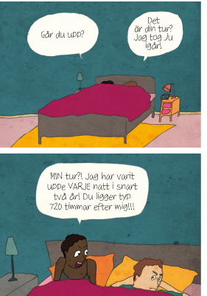
Bilder som diskussionsunderlag:
Tillsammans” – Samtal om förhållandet och föräldraskapet
Röster om manlighet – En pappa berättar
Om att bli pappa och föräldraledighet
Film (YouTube)
Notes:
Frågor till filmen om att bli pappa:
Vilka förväntningar finns på er kring föräldraledighet, hos familj, vänner, arbetsgivare?
Hur vill ni ha det?
Vad tror ni det spelar för roll vem som är föräldaledig längst?

Slide 6
SAMMANFATTNING & AVSLUTNING
Tankar att ta med till nästa träff?
Tema inför nästa träff?
Notes:
Ska man skriva Tankar att ta med hem???

Slide 7
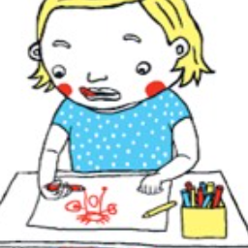
FÖR DIG SOM VILL VETA MER
BVC-podden Avsnitt 25, ”Jämställt föräldraskap: Vad ljus framtiden kan bli”
”Att inte bo ihop när man har en bebis”, Broschyr om bl,a. gemensamt föräldraskap för nyblivna föräldrar som inte bor ihop från Region Stockholm
”Vi ska ha barn: Handbok i ett jämställt föräldraskap”, Björk, Marie 2018

